Slide 1
第四回CFRP研究会 講演会 ～航空宇宙複合材料の開発と課題について～
昨年度、この東北の地にCFRPに関する新産業を育成することを目的に、「CFRP研究会」を発足させました。この研究会を通しまして、今後も製品開発・技術開発・新産業創出の可能性を皆さまとともに考え・様々な場を設けていきたく思っております。
第四回研究会では、航空宇宙複合材料開発の最前線について現状と課題を分かりやすく解説します。情報交換の時間も設けておりますので、是非、ご参加ください。
日時
平成２８年１月１３日（水）
第一部：講演会 １４：００～１７：１０
第二部：情報交換会 １７：１５～１９：１５
場所
東北大学片平キャンパス
流体科学研究所2号館 5階 大講義室
会場案内
東北大学片平キャンパス 仙台市青葉区片平２-１-１
片平キャンパスまでのアクセスご案内
http://www.tohoku.ac.jp/japanese/profile/campus/01/katahira/
北
主催
CFRP研究会
（会長：東北大学 流体科学研究所 教授 髙木敏行）
共催
東北経済産業局 東北大学流体科学研究所
みやぎ高度電子機械産業振興協議会
参加費
無料
（情報交換会はお一人様4,500円）
定員
４０名
（定員に達し次第〆切致します）
申し込み
次ページの申込書により、平成２８年１月８日（金）までに、
下記の申込先に電子メールまたはFAXでお申し込み下さい。
● 申し込み・問い合わせ先
宮城県産業技術総合センター CFRP研究会事務局
TEL：022-377-8700 FAX：022-377-8712
MAIL：cfrp-ken@mit.pref.miyagi.jp

Slide 2
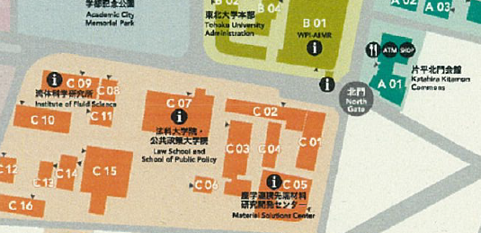
プログラム（敬称略）
13:30ー 受付開始 （場所：東北大学片平キャンパス流体科学研究所2号館5階 大講義室）
第一部
14:00ー14:05 開会挨拶 東北大学流体科学研究所 教授 髙木 敏行
14:05ー15:15 『繊維強化プラスチックの損傷・破壊に関する実験マイクロメカニクス』
（講演1） 東北大学大学院 工学研究科 航空宇宙工学専攻
教授 岡部 朋永
15:15ー15:25 休 憩
15:25ー16:35 『航空機複合材構造製造の課題と今後の製造技術』
(講演2） 国立研究開発法人 宇宙航空研究開発機構(JAXA)
構造・複合材技術研究ユニット 岩堀 豊
16:30ー16:35 休 憩
16:35ー17:05 『CFRP研究会の活動について（分科会報告）』
（活動紹介） CFRP研究会 事務局
17:05－17:10 閉会
第二部
17:15ー19:15 情報交換会 （場所：東北大学片平キャンパス北門会館2階レストラン萩）
会場までのアクセス
金属材料研究所
東北大学片平キャンパスまでは、
下記URLをご参照ください。
http://www.tohoku.ac.jp/japanese/profile/campus/01/katahira/
片平キャンパス北門から徒歩3分です。
駐車場はございませんので，公共交通機関でお越し下さい。
東北大
片平キャンパス内
講演会 会場
流体科学研究所2号館
5階 大講義室
北門
第四回CFRP研究会講演会 参加申込書
宮城県産業技術総合センター CFRP研究会事務局あて
MAIL：cfrp-ken@mit.pref.miyagi.jp FAX：022-377-8712
企業団体名
代表連絡先 | 氏名： 所属： Tel.： E-mail :
参加者名 | 所 属 | ご出席される場合は○、ご欠席される場合は×を記入下さい
 |  | 講演会 | 情報交換会

